Slide 1
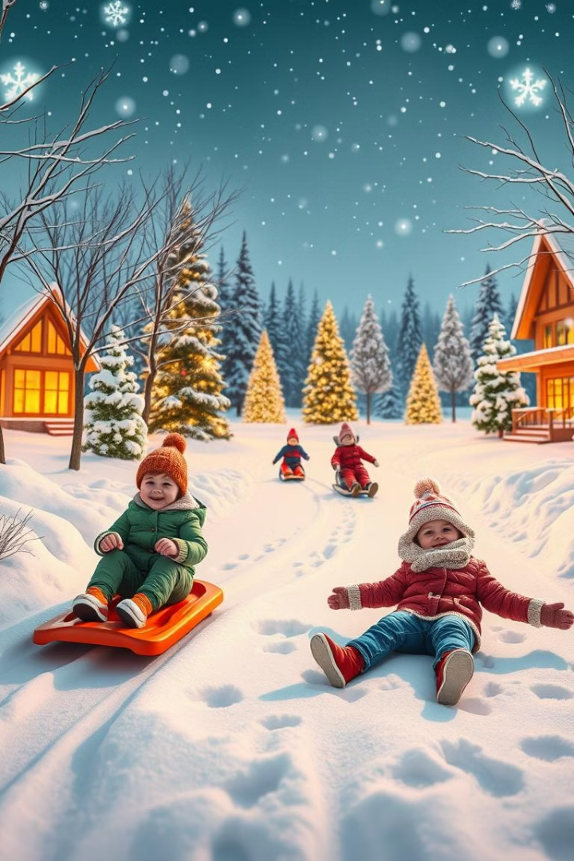
Безопасность несовершеннолетних в зимние каникулы
Зимние каникулы – это время веселья и приключений. Но важно помнить о безопасности, чтобы эти дни прошли радостно и без неприятностей. Мы узнаем о правилах безопасного поведения на зимних забавах, чтобы каникулы были веселыми и запомнились только позитивными моментами!

Slide 2
Общие правила безопасного поведения в зимнее время
Теплая одежда
Осторожно на дорогах
В морозную погоду нужно одеваться тепло, чтобы не замерзнуть. Не забывайте о шапке, шарфе, перчатках и теплой обуви.
Будьте осторожны на дорогах, особенно в темное время суток. Носите светоотражающие элементы, чтобы быть заметными для водителей.
Питание
Отдых
Кушайте горячую пищу и пейте теплые напитки. Не ешьте снег, так как это может привести к заболеваниям.
Делайте перерывы для отдыха в теплом помещении. Не перегружайте себя физическими нагрузками на холоде.

Slide 3
Общие правила при спусках на горках
Выбираем горку
Спуск и подъем
Одежда и экипировка
Для катания выбирайте специально отведенные горки, без деревьев, кустов и других препятствий. Убедитесь, что на горке нет других людей, и только после этого начинайте спуск.
Спускаться нужно по одному, не обгоняя и не сталкиваясь с другими. Поднимайтесь на горку пешком, по тропинке, а не по склону, чтобы не создавать помех спускающимся.
Надевайте яркую одежду, чтобы быть заметным на снегу. Используйте шлем и другую защитную экипировку. При катании на ледянке держитесь за ее края, чтобы не вылететь при поворотах.

Slide 4
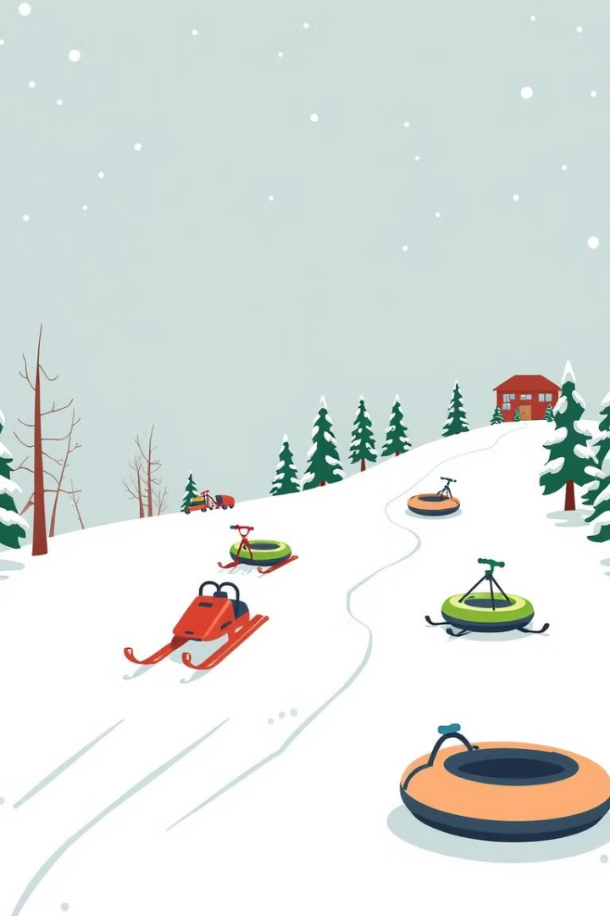
Безопасность на ледянке, санках, снегокатах, тюбингах
Ледянка
Санки
Катайтесь на ледянке только на специально отведенных горках, без резких поворотов и препятствий. Не садитесь на ледянку спиной вперед, чтобы не получить травму при падении.
Садитесь на санки лицом вперед, держась за веревки. При спуске не отпускайте веревки и не вставайте на ноги. Во время катания будьте внимательны и осторожны.
Снегокат
Тюбинг
Катайтесь на снегокате только на специально отведенных трассах, без резких поворотов и препятствий. Не съезжайте с горки, предназначенной для других видов транспорта.
Катайтесь на тюбинге только на специально оборудованных горках, с защитными ограждениями. Не превышайте скорость и не садитесь в тюбинг вдвоем, чтобы не получить травму.

Slide 5
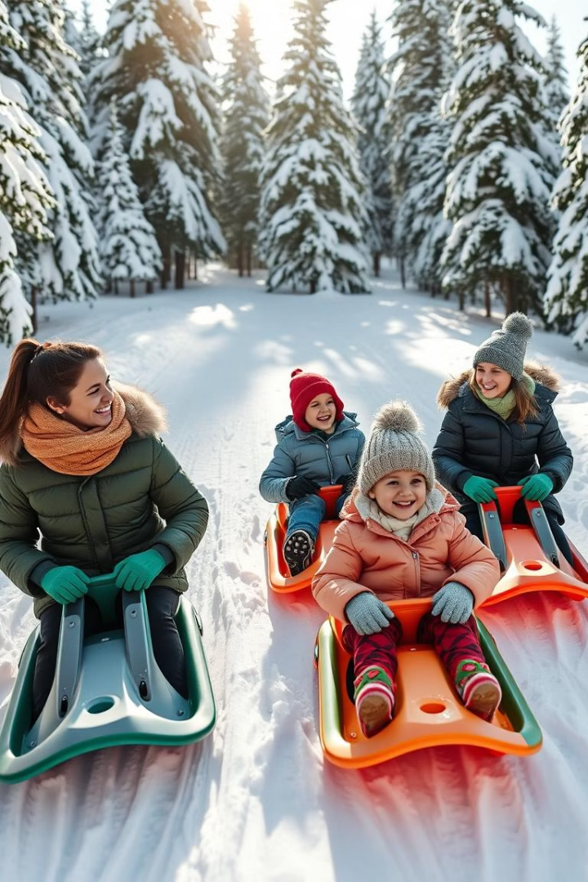
Правила безопасного катания на ледянках, санках, снегокатах, тюбингах
Осторожно на поворотах
Правильное расположение
При спуске на поворотах, не делайте резких движений, чтобы не потерять управление.
Садитесь на ледянку правильно, чтобы не упасть. Не садитесь спиной к движению.
Контроль скорости
Убедитесь, что ваша скорость под контролем. Избегайте столкновений с другими людьми и препятствиями.

Slide 6
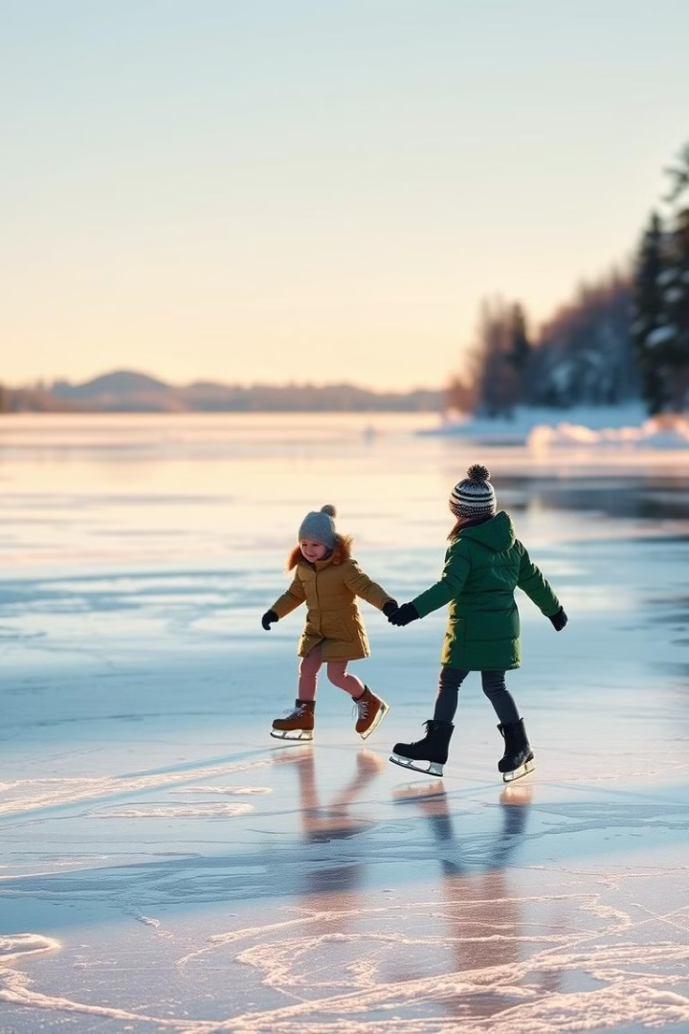
Безопасность на коньках и поведение на катке
Осторожность
Будьте внимательны на катке. Не катайтесь слишком быстро, не делайте резких поворотов и не сталкивайтесь с другими людьми.
Помощь
Если вы устали или почувствовали, что падаете, попросите помощи у взрослых. Не катайтесь на коньках, если вы не умеете этого делать.
Здоровье
Если вы плохо себя чувствуете, то лучше отказаться от катания. Не переохлаждайтесь, одевайтесь тепло и делайте перерывы для отдыха.

Slide 7
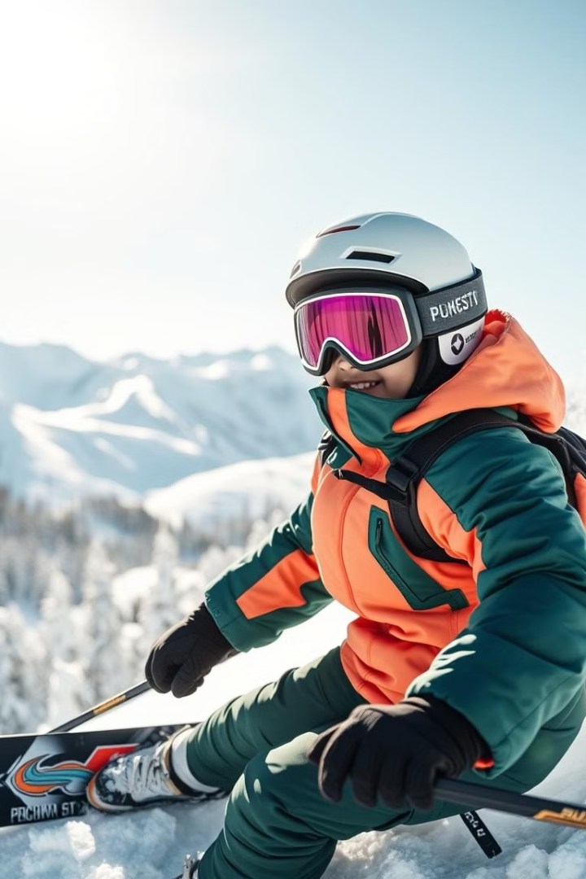
Правила безопасности катания на лыжах
Подготовка
Перед спуском на лыжах убедитесь, что ваши лыжи хорошо закреплены и что у вас есть шлем. Выбирайте трассы, соответствующие вашему уровню катания.
Спуск
Спускайтесь на лыжах плавно, не делайте резких поворотов и не обгоняйте других людей. Смотрите по сторонам, чтобы не столкнуться с препятствиями.
Остановка
Чтобы остановиться, используйте палки и лыжи, не останавливайтесь резко и не создавайте помех другим людям. В случае падения, откатитесь в сторону.

Slide 8
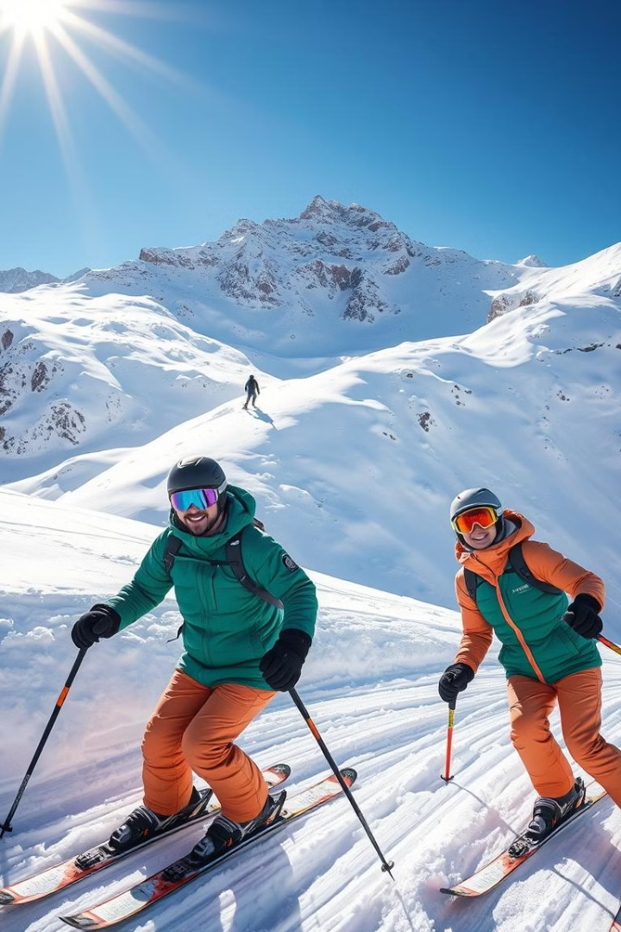
Правила безопасного катания на лыжах
Проверка оборудования
Прежде чем кататься, убедитесь, что ваши лыжи и крепления находятся в исправном состоянии.
Обучение
Если вы новичок в лыжах, получите уроки от опытного инструктора.
Выбирайте подходящие склоны
Начинайте с простых склонов и постепенно переходите к более сложным.

Slide 9
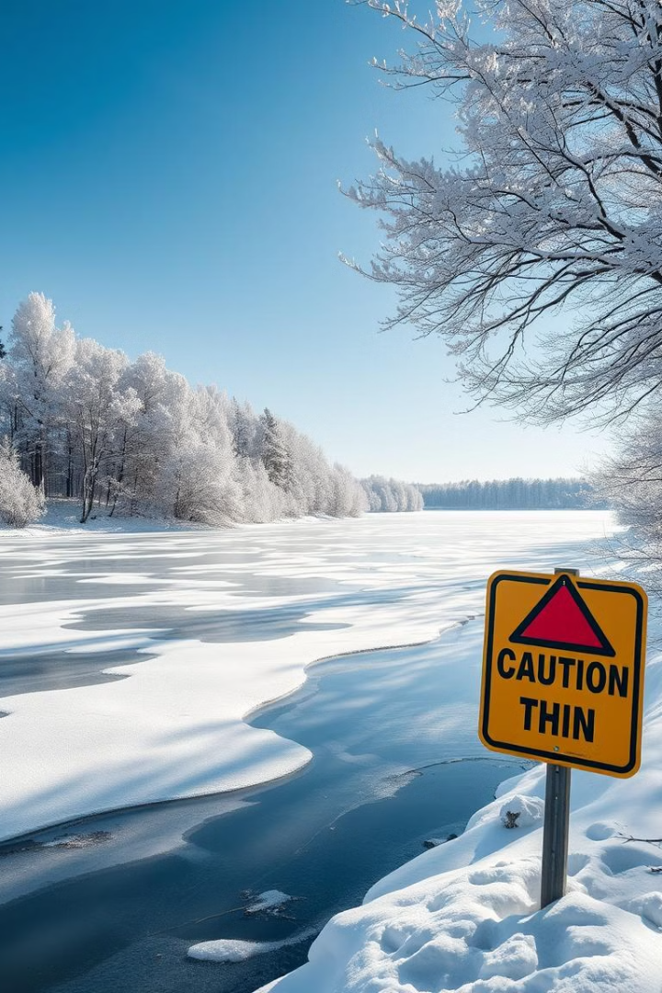
Правила безопасного нахождения на водоемах и льду
Проверяйте лед
Прочность льда меняется в зависимости от температуры и времени года.
Не ходите в одиночку
Не выходите на лед без взрослых.
Будьте осторожны
Не бегайте по льду и не прыгайте на него.

Slide 10
Правила использования пиротехнической продукции
1
Взрослые
Пиротехническую продукцию можно использовать только взрослым. Нельзя запускать фейерверки вблизи деревьев, зданий, автомобилей и людей.
2
Место
Запускайте фейерверки только на специально отведенных площадках, где соблюдаются меры безопасности. Убедитесь, что площадка находится вдали от легковоспламеняющихся предметов.
3
Инструкции
Тщательно ознакомьтесь с инструкцией по применению пиротехнических изделий. Запускайте фейерверки строго по инструкции, соблюдая все меры предосторожности.

Slide 11
Первая помощь при обморожениях и травмах
Обморожение
1
При обморожении нужно согреть пораженное место, обернув его теплой тканью. Не растирайте замерзшее место, так как это может привести к повреждению тканей.
Травма
2
При травме нужно обеспечить пострадавшему покой и, если требуется, вызвать скорую помощь. Не пытайтесь самостоятельно вправлять кости или останавливать кровотечение.
Помощь
3
Если вы видите, что кто-то нуждается в помощи, не стесняйтесь обратиться к взрослым. Помните, что безопасность - это самое главное!

Slide 12
Важность соблюдения правил безопасности
Здоровье
1
Правила безопасности помогут вам сохранить здоровье и избежать травм.
Веселье
2
Соблюдение правил поможет вам наслаждаться зимними каникулами без опасений.
Ответственность
3
Это проявление заботы о себе и окружающих.

Slide 13
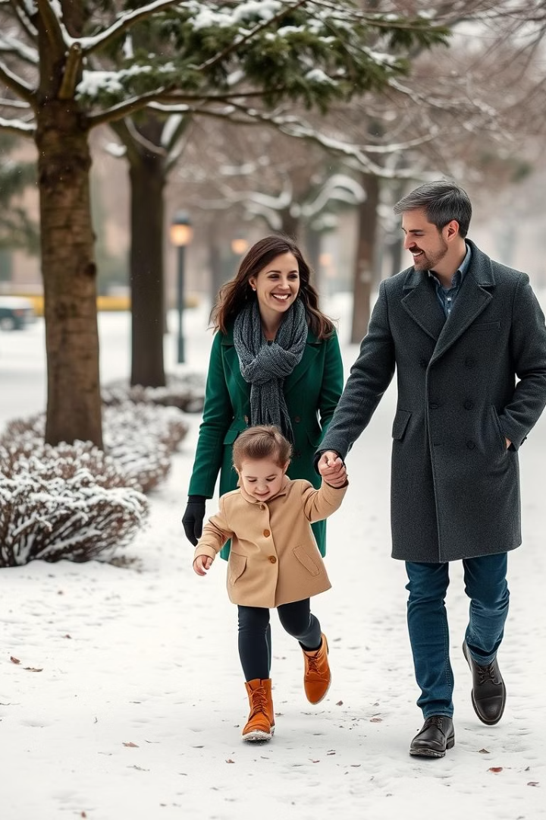
Ответственность родителей за безопасность детей
За безопасность детей на зимних каникулах отвечают родители. Нужно рассказать детям о правилах безопасного поведения на улице, на зимних забавах и в других местах.

Slide 14
Заключение и рекомендации
Помните, что безопасность – это самое главное! Соблюдайте правила и будьте внимательны. Тогда зимние каникулы пройдут весело и без неприятностей. Не забывайте, что веселье и радость должны быть в гармонии с безопасностью!

